Slide 1
Экологическое воспитание детей младшего дошкольного возраста
Воспитатель: Демирова Севиль Шахмирзоевна .
Prezentacii.com

Slide 2
Актуальность работы
Экологическое воспитание – это воспитание нравственности, духовности, интеллекта.
Умение жить в согласии с природой, с окружающей средой следует начинать воспитывать с младшего возраста. Задача педагогов состоит в том, чтобы помочь ребенку увидеть красоту, научиться ценить ее. В результате при ознакомлении детей с природой открываются широкие возможности для их экологического воспитания, экологически-грамотного отношения к природе. Заложить любовь к Родине, к родному краю, к родной природе, к людям можно только в младшем возрасте

Slide 3
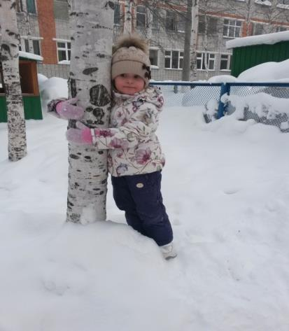
Цель:
Воспитание осознанно правильного отношения детей к природе, формирования у них основ экологического сознания.
Задачи:
заложить первые представления и ориентиры в мире природы;
способствовать развитию у детей познавательных и речевых умений;
воспитывать у детей гуманное и эстетическое отношение к природе.

Slide 4
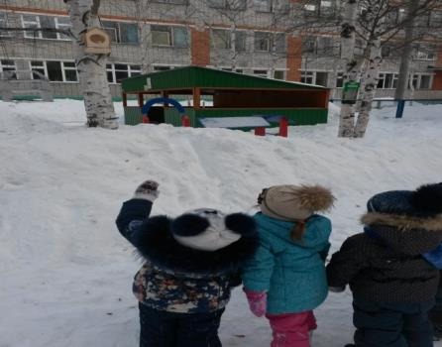
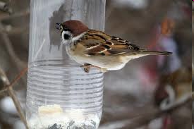
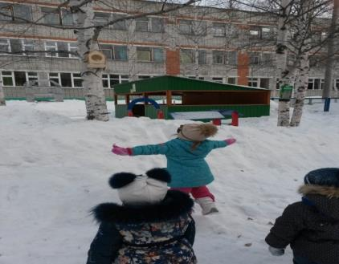
Наблюдение за птицами Цель: знакомить детей с птицами: голубем и воробьем. Рассматривание частей тела.

Slide 5
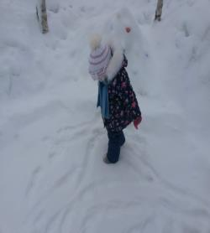
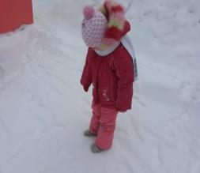
«Разные ножки топают по снежной дорожке» Цель: научить детей получать четкие следы на снегу

Slide 6
Настольные игры:
«Найди по описанию»,
«Что, где растёт»,
«Узнай и назови»,
«Вершки - корешки»,
Подвижные и дидактические игры:
«Земля, воздух, вода, огонь»,
«Воробушки и автомобиль», «Кто во что одет»,
«Зайцы и волк», «Кто где живет»

Slide 7
Чтение художественной литературы:
«Ух ты зимушка – зима»,
«Как на горке снег, снег…»,
« Репка»,
«Вершки и корешки».
«Сел на ветку снегирек».

Slide 8
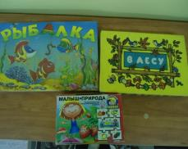
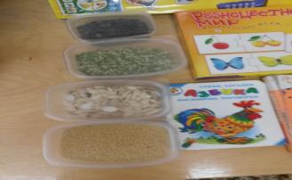
Методы работы с родителями:
беседы;
просьбы о помощи в оформлении и обогащении развивающей предметно пространственной-среды группы;
задания;
папки-передвижки.

Slide 9
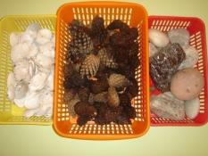
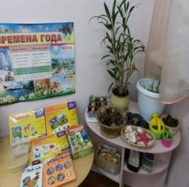
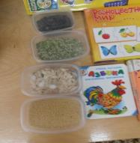
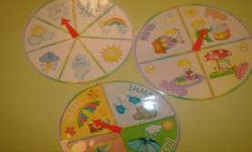
Развивающая предметно - пространственная среда

Slide 10
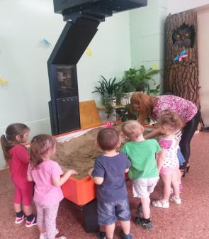
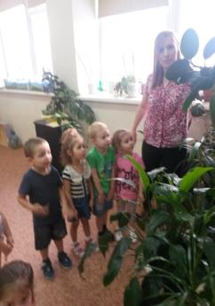
Экскурсия в зеленую зону.

Slide 11
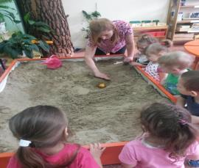
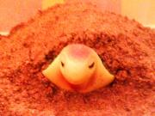
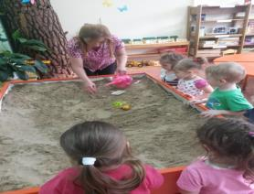
Игра «Домик из песка для черепашки» Цель: знакомство со свойствами песка: сухой – сыплется, влажный – лепится.

Slide 12
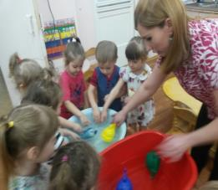
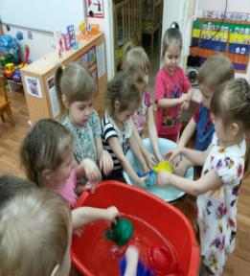
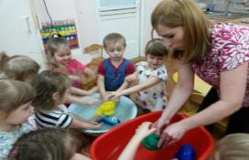
Игра «Теплый – холодный» Цель: знакомство со свойствами воды: прозрачная, теплая, холодная.

Slide 13
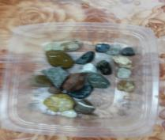
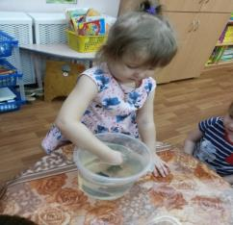
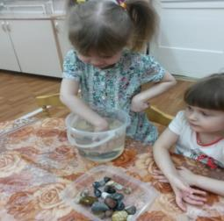
Игра «Достань камешек» Цель: знакомство со свойствами камней по форме, по весу, развитие внимания.

Slide 14
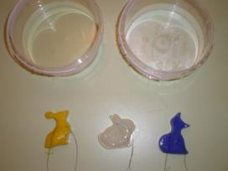
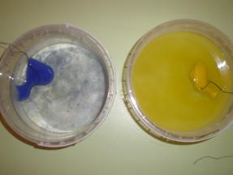
Опытно-экспериментальная деятельность «Льдинка» Цель: продолжать знакомить со свойствами воды: теплая, холодная. Показать детям, что в теплой воде льдинка растает быстрее.

Slide 15
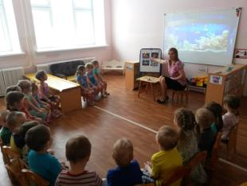
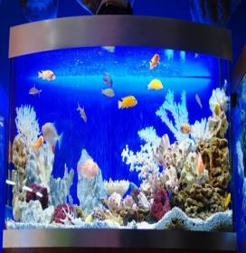
ООД «Дом для рыбок» Цель: ознакомление с устройством аквариума: дно засыпано песком, песок мокрый; камни утопают в песке, они тоже мокрые, темные, большие и маленькие; вода прозрачная, чистая.

Slide 16
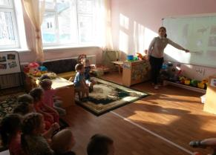
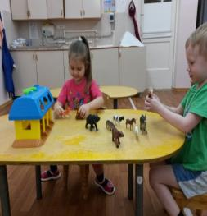
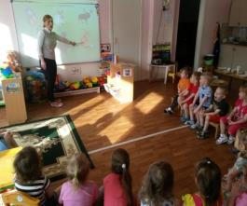
ООД «Домашние и дикие животные» Цель: знакомство с домашними и дикими животными, развивать речевую активность.

Slide 17
Хочется верить, что любовь к природе останется в сердцах наших воспитанников на долгие годы и поможет им жить в гармонии с окружающим миром.

